Slide 1

Sistema De Gestión De Prestamos De laboratorio SGP_LAB
Sistema de Gestión de Pruebas Integrales para Aplicación Web
Aplicación de Estándares, Métricas y Herramientas Modernas de QA/QC
Oscar Mauricio Areiza Paramo (9023125050)
Ingeniería De Sistemas
(Calidad de Software 2026A)

Slide 2

Alcance y Requerimientos
Objetivo: Digitalizar el préstamo de equipos de laboratorio
Módulos: Usuarios, Equipos, Préstamos, Penalizaciones
Roles: Administrador y Cliente
RF: Autenticación SHA-256 + JWT, CRUD completo, control de stock, penalizaciones
RNF: Cobertura >80%, respuesta <500ms, error <5%, sin vulnerabilidades críticas, despliegue Docker

Slide 3
Arquitectura y Herramientas
Backend: Spring Boot 3 + Java 17 + Spring Security + JPA
Frontend: Vue 3 + Vuetify 3 + Axios
Base de datos: PostgreSQL
Contenedores: Docker Compose
Calidad: JaCoCo, SonarQube, JMeter, Jenkins
Frontend → Nginx → Backend → PostgreSQL

Slide 4
Construcción V1
Login simulado con selector de rol
Contraseñas en texto plano
Endpoints sin protección
Entidades JPA expuestas directamente en respuestas
Sin manejador global de excepciones (todo devolvía HTTP 500)
Tests escritos para fallar, cobertura inferior al 20%

Slide 5
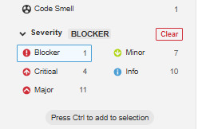



Diagnóstico de Calidad V1
Tests unitarios: Múltiples fallos
JaCoCo: Cobertura inferior al 20%
SonarQube: Alta deuda técnica y vulnerabilidades
JMeter: No se pudieron ejecutar por errores en el código

Slide 6
Hallazgos Críticos
Backend (11 defectos): Login falso, sin cifrado, sin JWT, entidades expuestas, sin excepciones globales, validaciones manuales, sin DTOs, credenciales hardcodeadas, sin perfiles, tests rotos, paquetes mal nombrados
Frontend (6 defectos): Login no conectaba al backend, sin interceptor JWT, sin manejo de sesión, métodos inconsistentes, sin adaptadores, views fallando

Slide 7
Estrategia de Corrección
Fase 1-3: Reestructuración backend (entidades, DTOs, servicios, controllers, seguridad SHA-256 + JWT)
Fase 4: Suite de 114 tests unitarios
Fase 5: Refactorización frontend (login real, interceptor JWT, adaptadores)
Fase 6: Automatización (JMeter, Jenkins, SonarQube, JaCoCo)
Correcciones Aplicadas
Backend: Cifrado SHA-256 con salt, JWT con Spring Security, DTOs, GlobalExceptionHandler, Bean Validation, perfiles dev/test, 114 tests
Frontend: Login real con /api/auth/login, interceptor Axios con token JWT, manejo de expiración, adaptadores de respuesta, dashboard funcional por rol

Slide 8
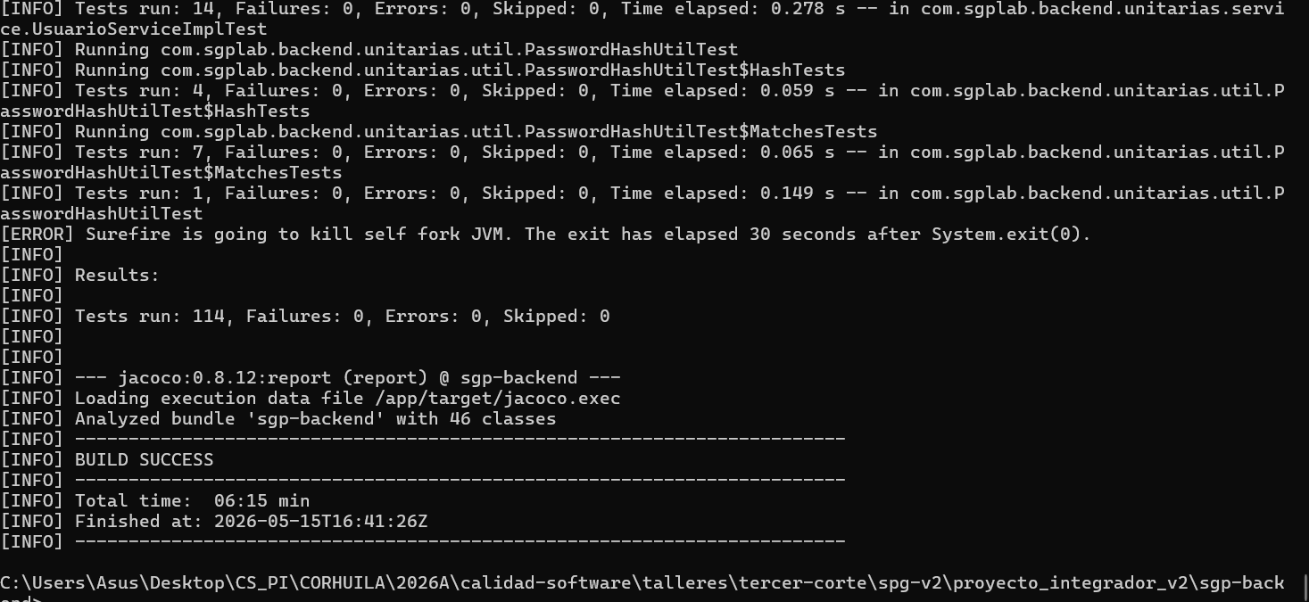
Tests Unitarios y JaCoCo
114 tests ejecutados: 114 exitosos, 0 fallos Cobertura superior al 80% en líneas, 70% en ramas "All coverage checks have been met"

Slide 9
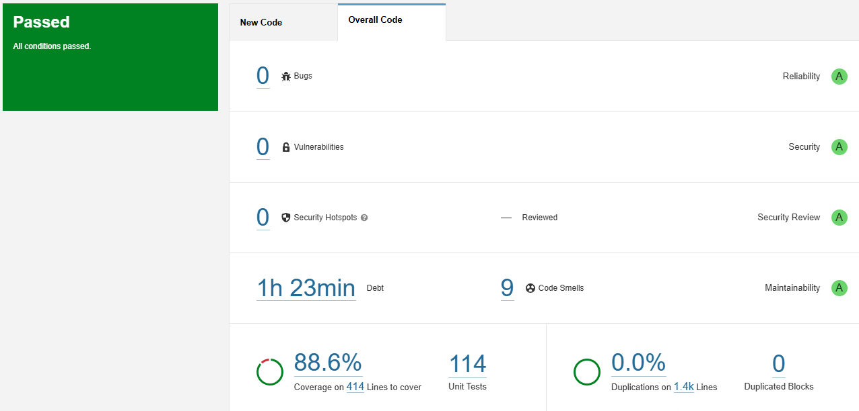
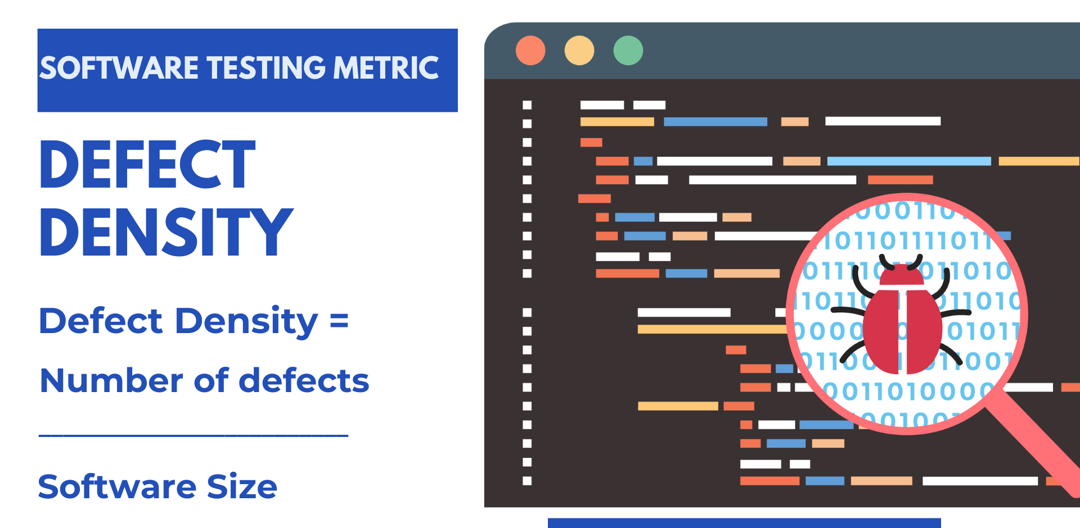
Resultados: SonarQube
Análisis completado exitosamente
Métricas: Bugs, Code Smells, Vulnerabilidades, Cobertura, Duplicación

Slide 10
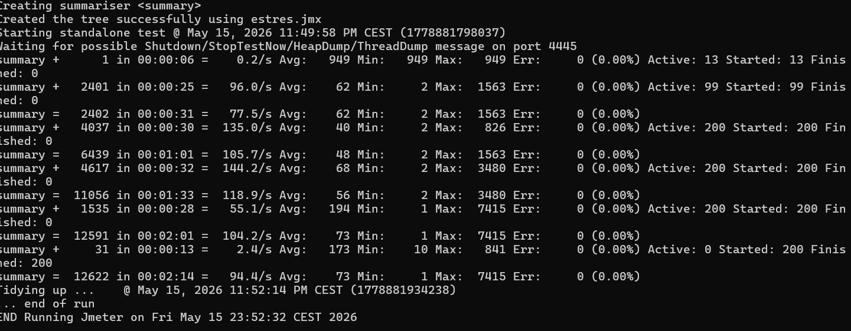
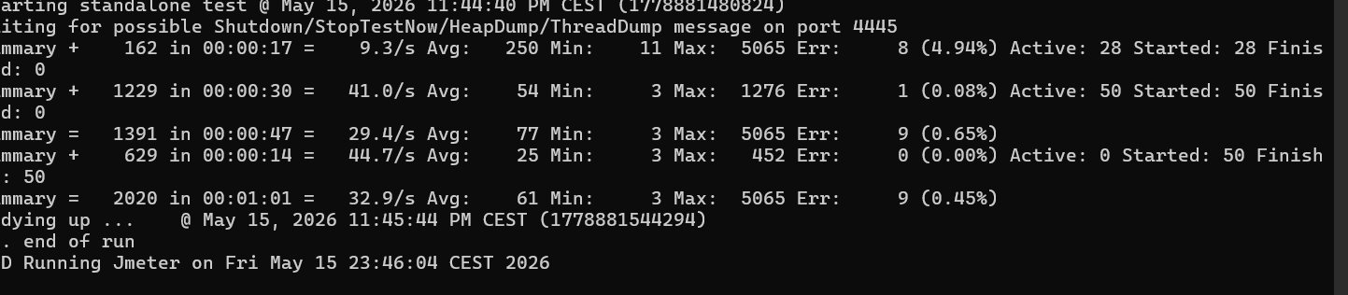
Resultados: JMeter
Carga normal (50 usuarios): 2020 peticiones, 32.9 req/s, 61ms promedio, 0.45% error Estrés (200 usuarios): Ejecutada exitosamente

Slide 11
Comparativa V1 vs V2
Cobertura: <20% → >80%
Tests: Fallando → 114/114 exitosos
Seguridad: Texto plano → SHA-256 + JWT Errores
API: HTTP 500 genérico → Códigos semánticos
Login: Simulado → Real con autenticación
Deuda técnica: Alta → Mínima
Pruebas de carga: No ejecutables → 0.45% error

